Slide 1


Progetto di formazione A.A.2019/20
Lavorare per competenze. Con e oltre le discipline. Progettazione e valutazione in un percorso per competenze. La competenza matematica come competenza transdisciplinare
Prof.Pier Giuseppe Rossi
Tutor organizzatori
Tutor coordinatori
5°incontro 21 maggio 2020
Analisi delle progettazioni e dei processi di valutazione e di certificazione

Slide 2
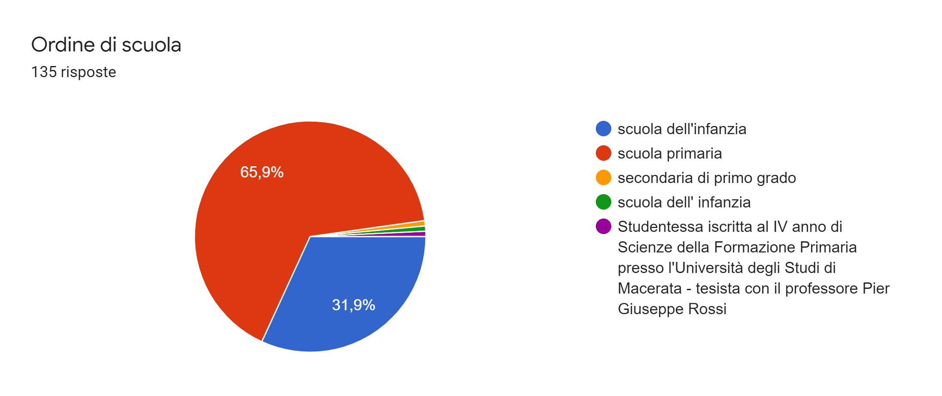

Slide 3
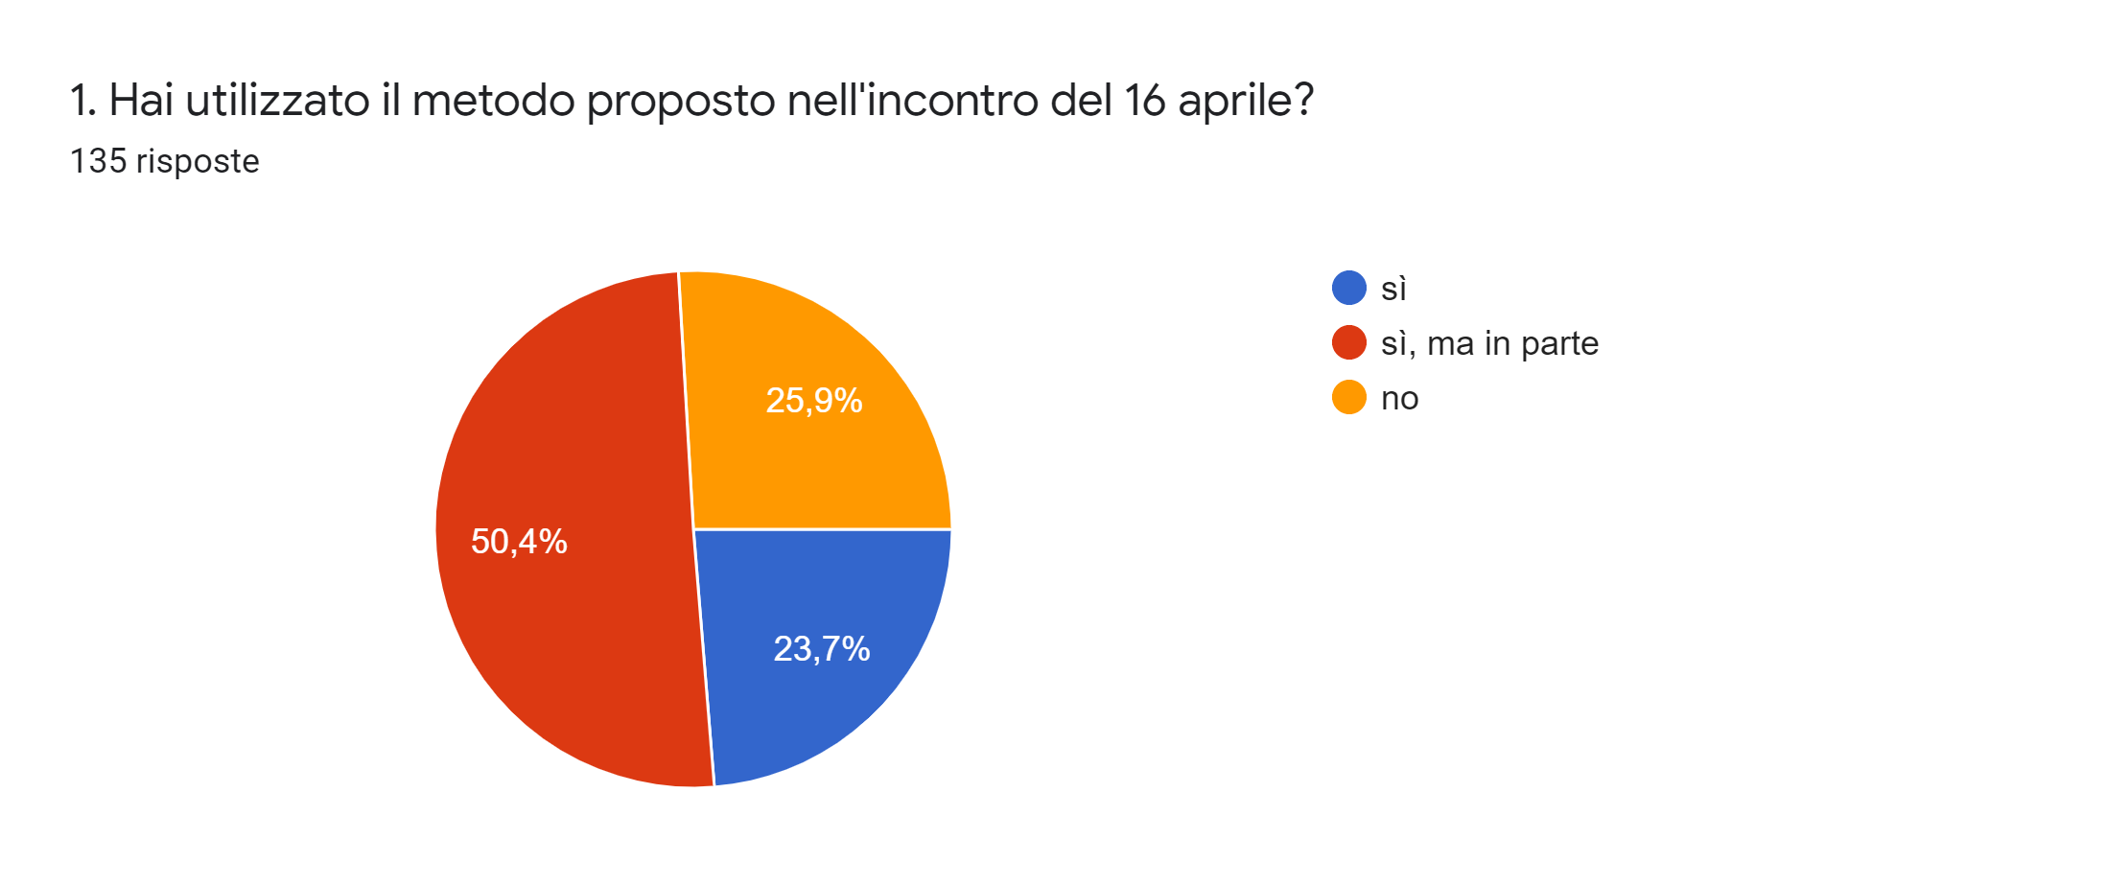
Realizzazione

Slide 4
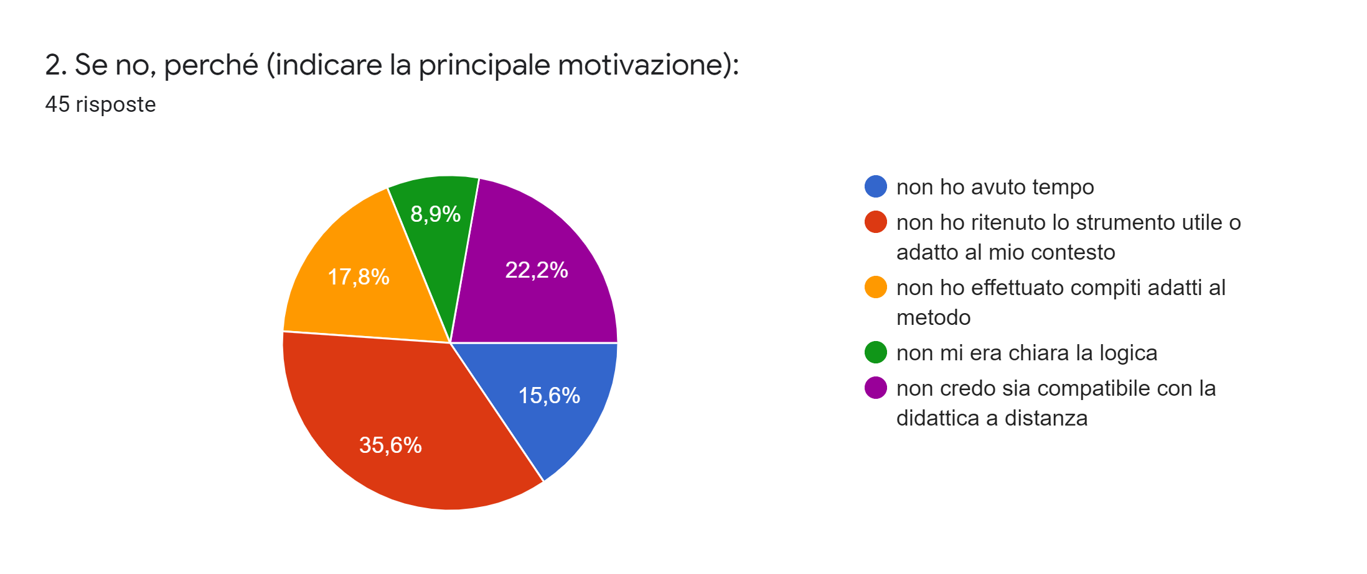
Realizzazione
Logica
DaD
Compito
Tempo
Contesto
Gli elementi della progettazione riconsiderati nell’ambito della DaD.

Slide 5
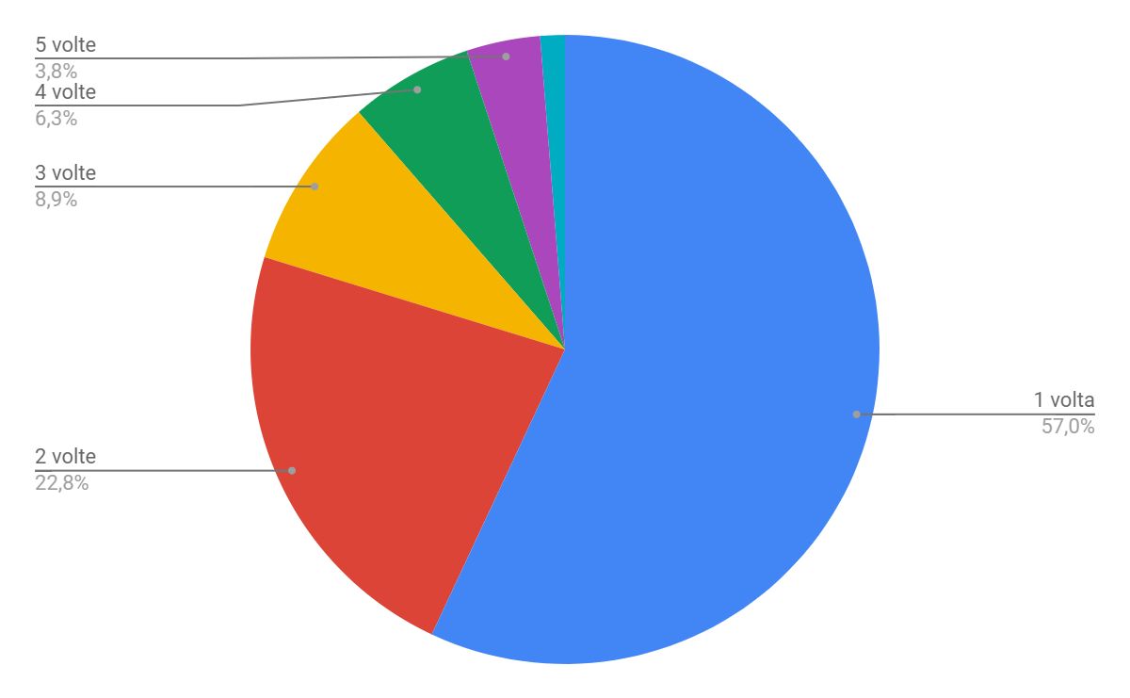
Realizzazione
3. Se sì, su quante attività hai sperimentato il metodo proposto?
Frequenza - tempo

Slide 6
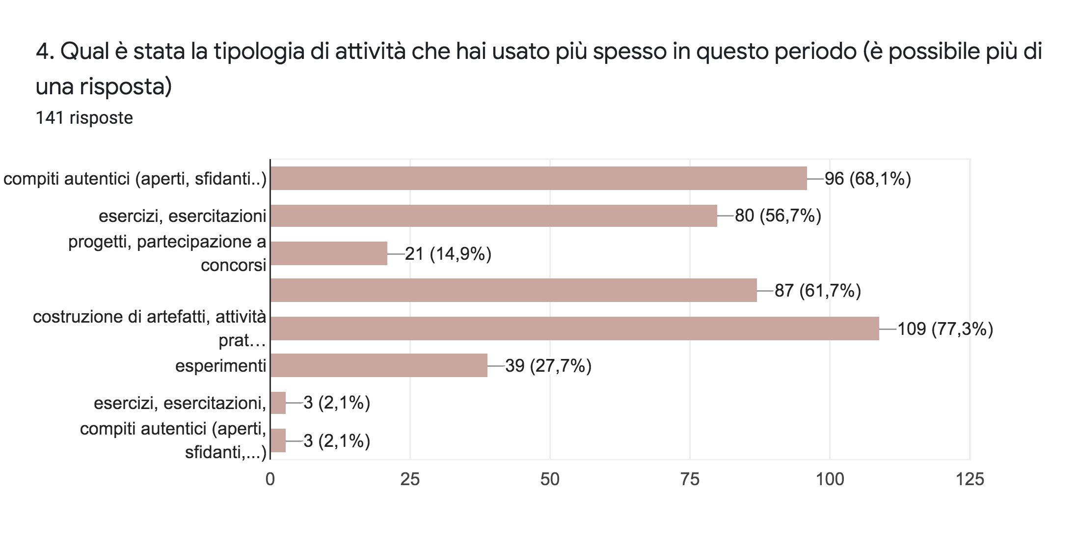
Tipologia di attività didattica
conversazioni guidate, esposizioni
Quanto il nuovo ambiente di apprendimento ha influito sul dispositivo didattico?

Slide 7
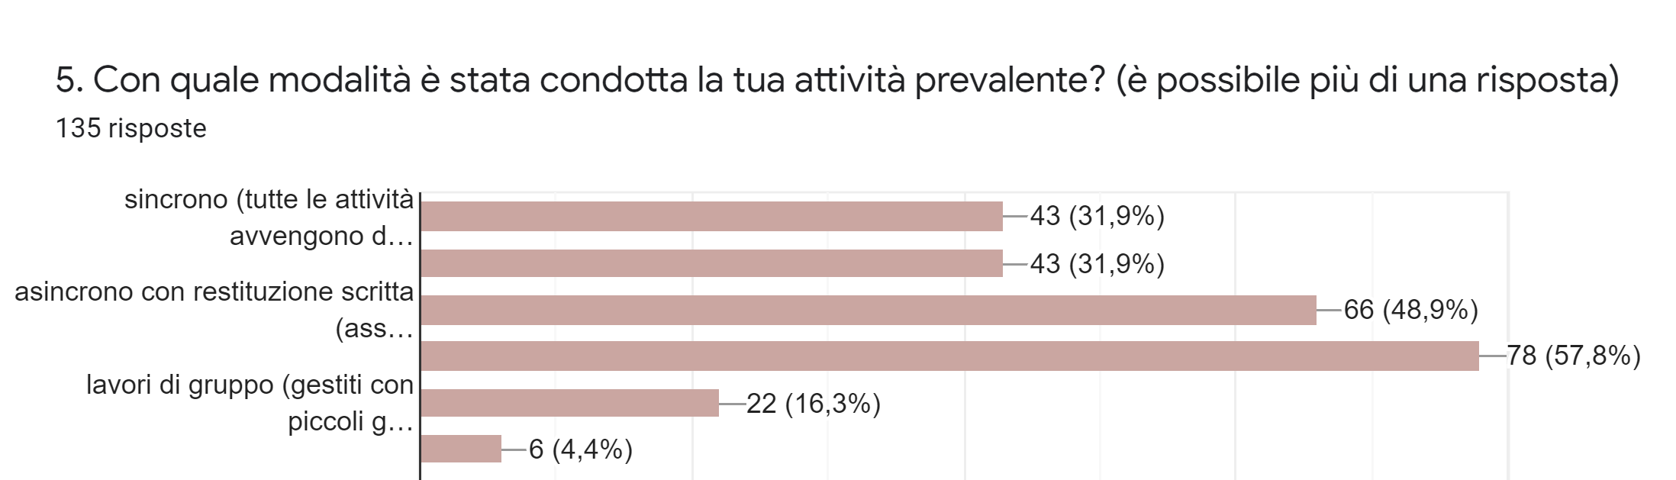
Tipologia di attività didattica
asincrono senza restituz.
asincrono rest interatt
lavori di gruppo senza supervisione
La tipologia dei compiti risulta coerente con la modalità asincrona

Slide 8
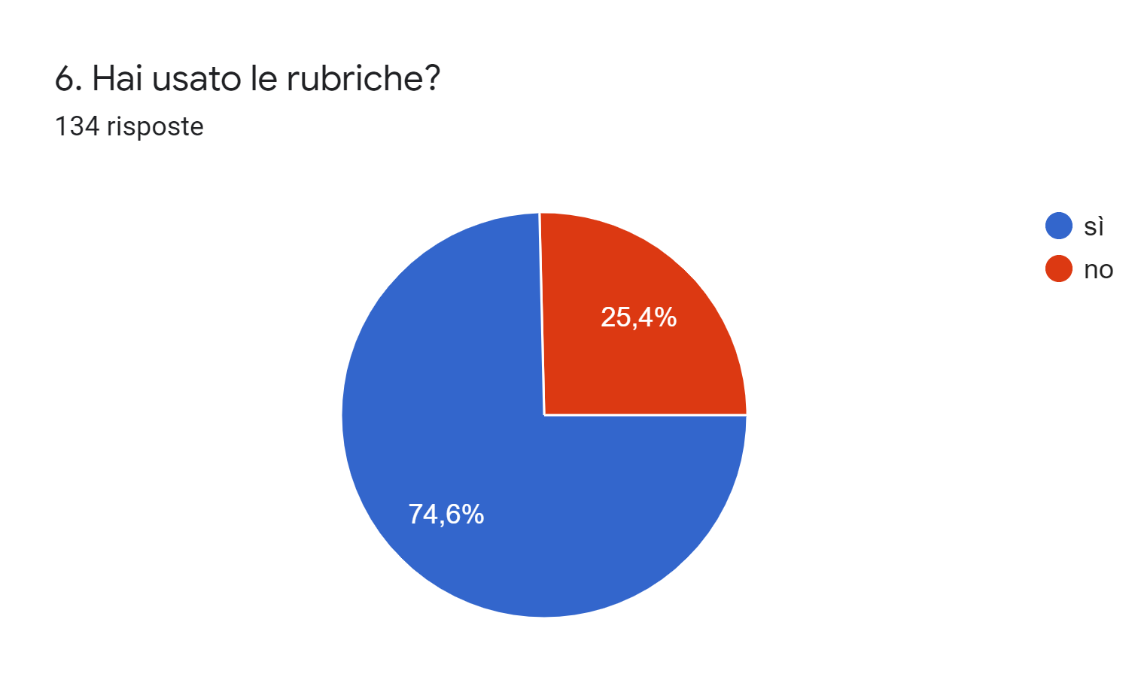
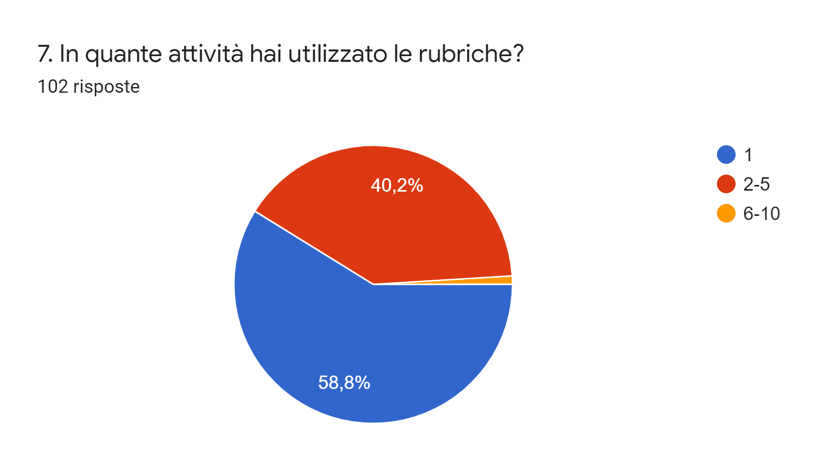
Uso delle rubriche
Attività svolte

Slide 9
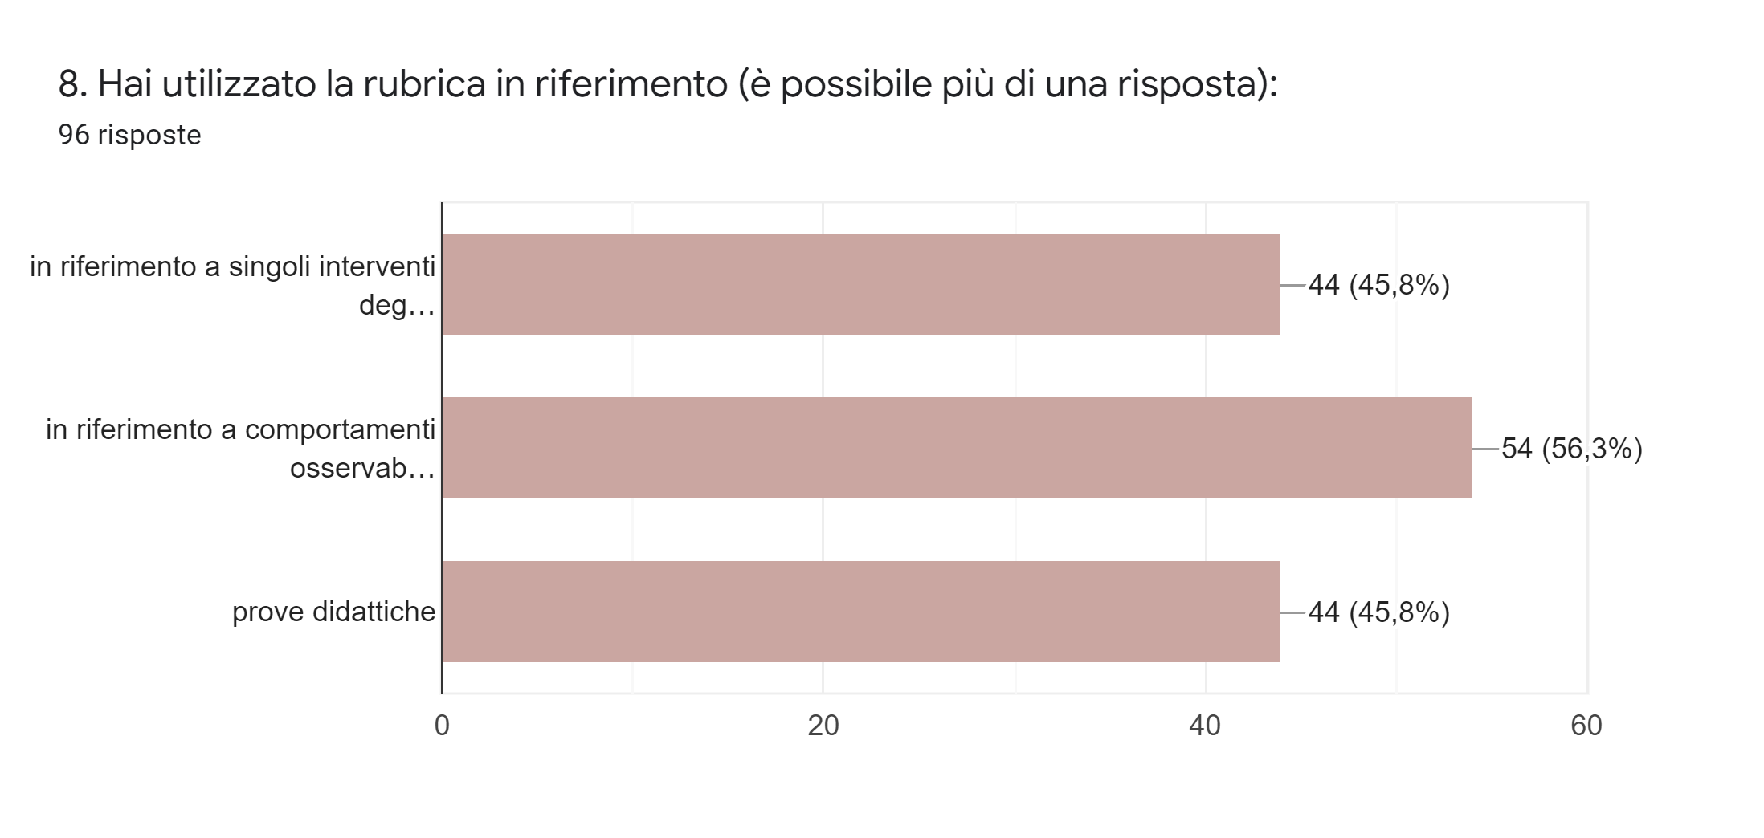
Attività svolte
Il comportamento osservabile è stato l’indicatore maggiormente considerato.
Come la DaD influenza la valutazione?

Slide 10
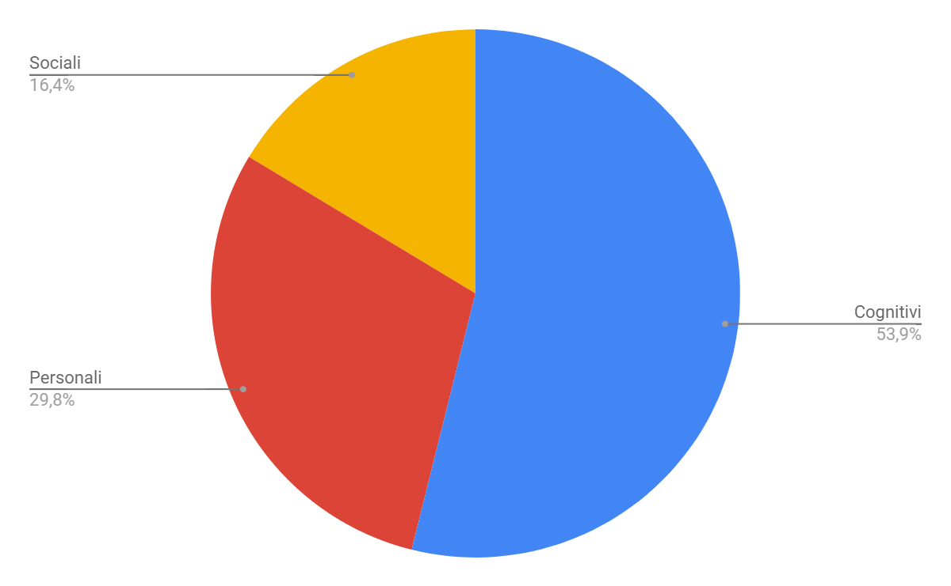
9. Quali processi hai individuato?
Attività svolte
Processi cognitivi
Processi personali
Processi sociali
I due processi preponderanti: cognitivi e personali.
Preponderanza della sfera personale su quella sociale.

Slide 11
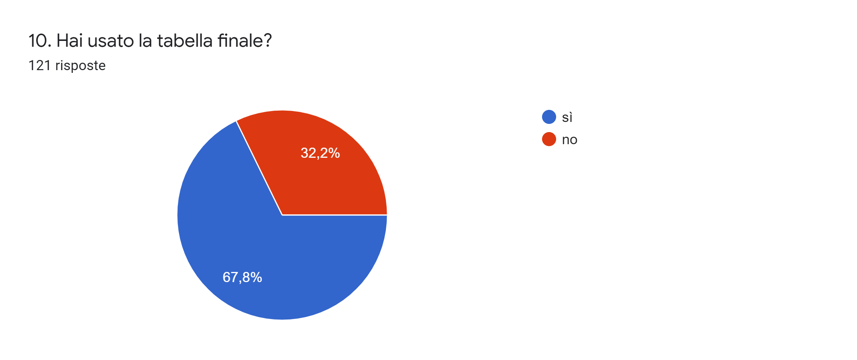
Attività svolte

Slide 12
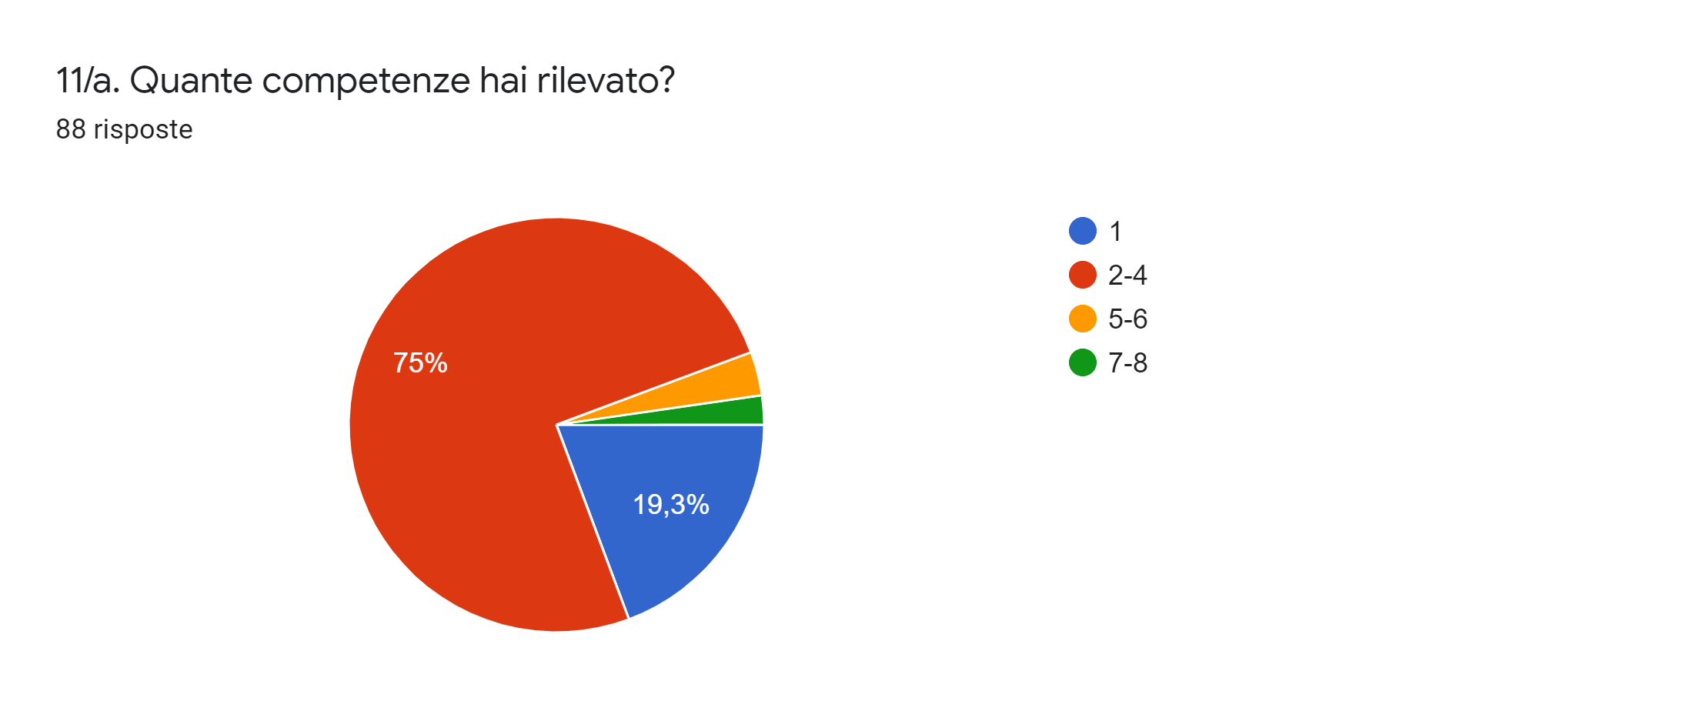
Attività svolte

Slide 13
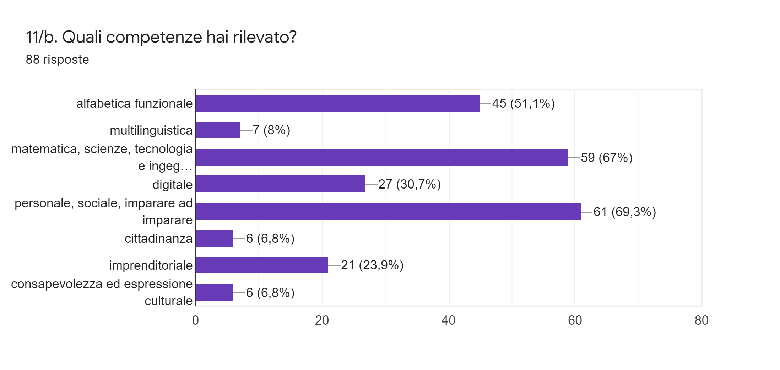
Attività svolte

Slide 14

12. Che problemi hai incontrato nell'uso della tabella?
Difficoltà connesse alla Dad (osservazione dei processi e loro sviluppo in assenza di feedback sistematici, valutazioni autentiche, gestione dei tempi)
Difficoltà di utilizzare lo strumento con gli alunni più piccoli (scuola infanzia e prime classi)
Poco sostenibile con tante attività e in classi numerose
Difficoltà di individuazione dei livelli
Difficoltà di dare un peso agli indicatori
Tempi di sperimentazione limitati
Poca familiarità con lo strumento

Slide 15
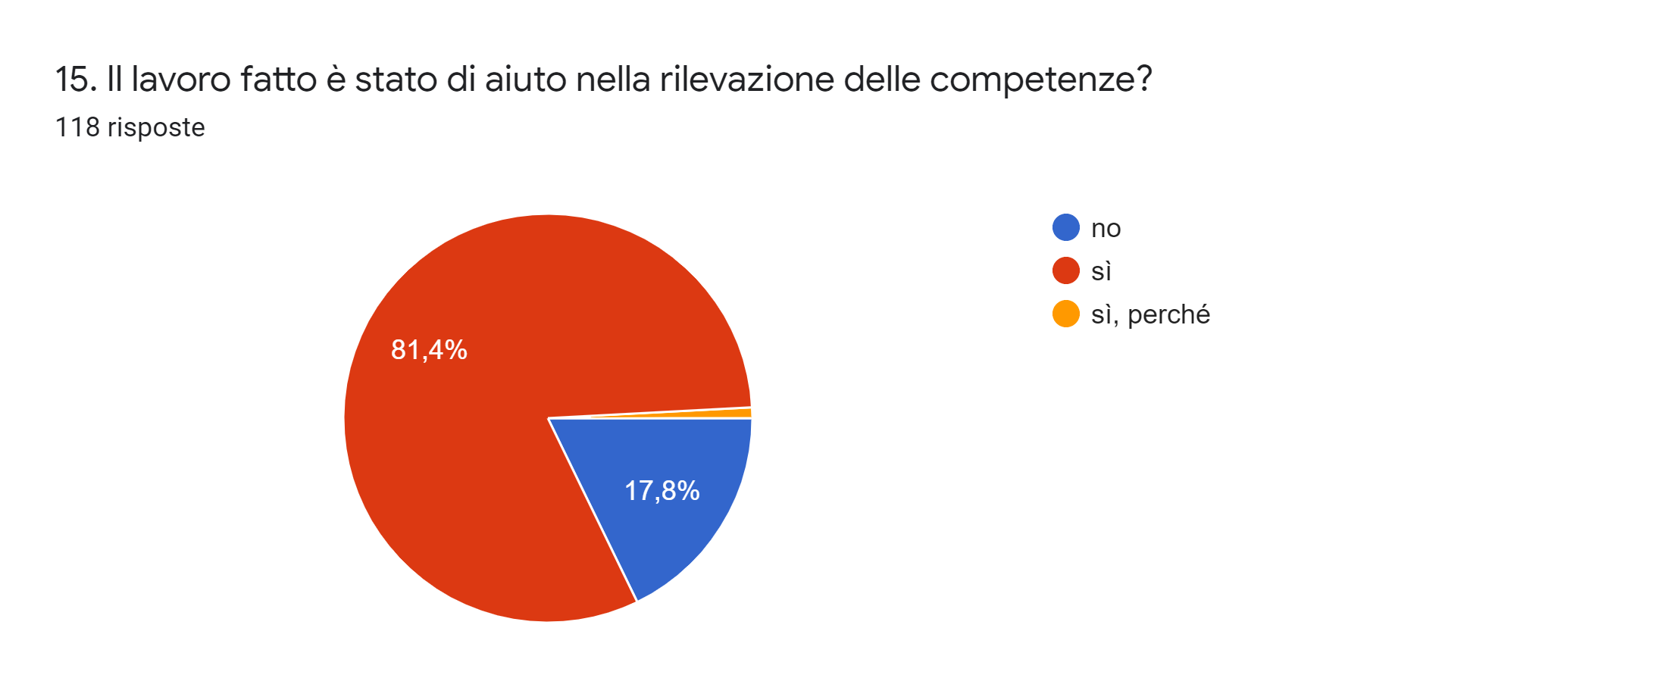

Slide 16
16. Motiva la risposta precedente
opportunità
tempi lunghi della riflessione
presenza delle famiglie
rilevare le competenze passando per i processi
realtà molto lontana da queste logiche
modo diverso di progettare
riprogettare le attività di DaD e/o in presenza all’inizio del nuovo anno scolastico
compito come un'attività piacevole
mi ha permesso di osservare ogni singolo bambino
osservare i processi di tipo cognitivo, personale e sociale
maggiore consapevolezza nella scelta di proposte sfidanti e sostenibili.
grazie alla Dad ho potuto osservare i comportamenti ai quali si presta meno attenzione
approccio più scientifico e rigoroso per la rilevazione delle competenze
correlazione tra processi e competenze
documentazione del proprio operato
siamo stati più critici, riflessivi e attenti
mi ha complicato di più l’esistenza
maggior carico di lavoro-impegno
tempi ristretti della rilevazione
la DaD non permette osservazione realistica delle vere competenze maturate
non sempre si riesce ad esplicitare i processi
sostegno: le "distanze" sono aumentate
nella DaD viene a mancare la relazione
criticità
Sguardo del docente

Slide 17


Slide 18
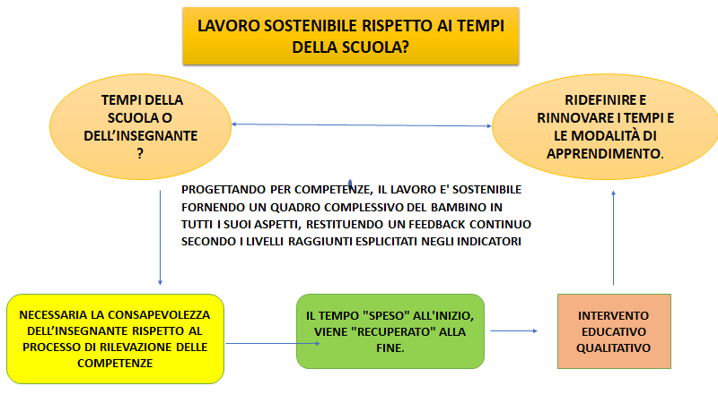
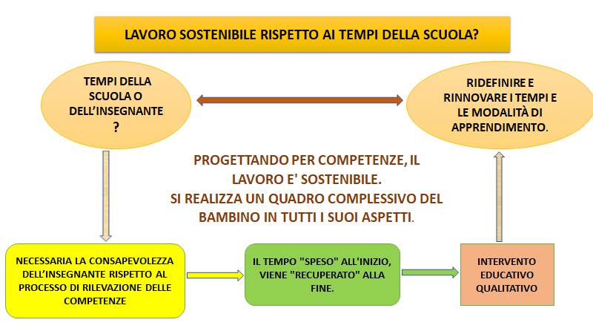

Slide 19
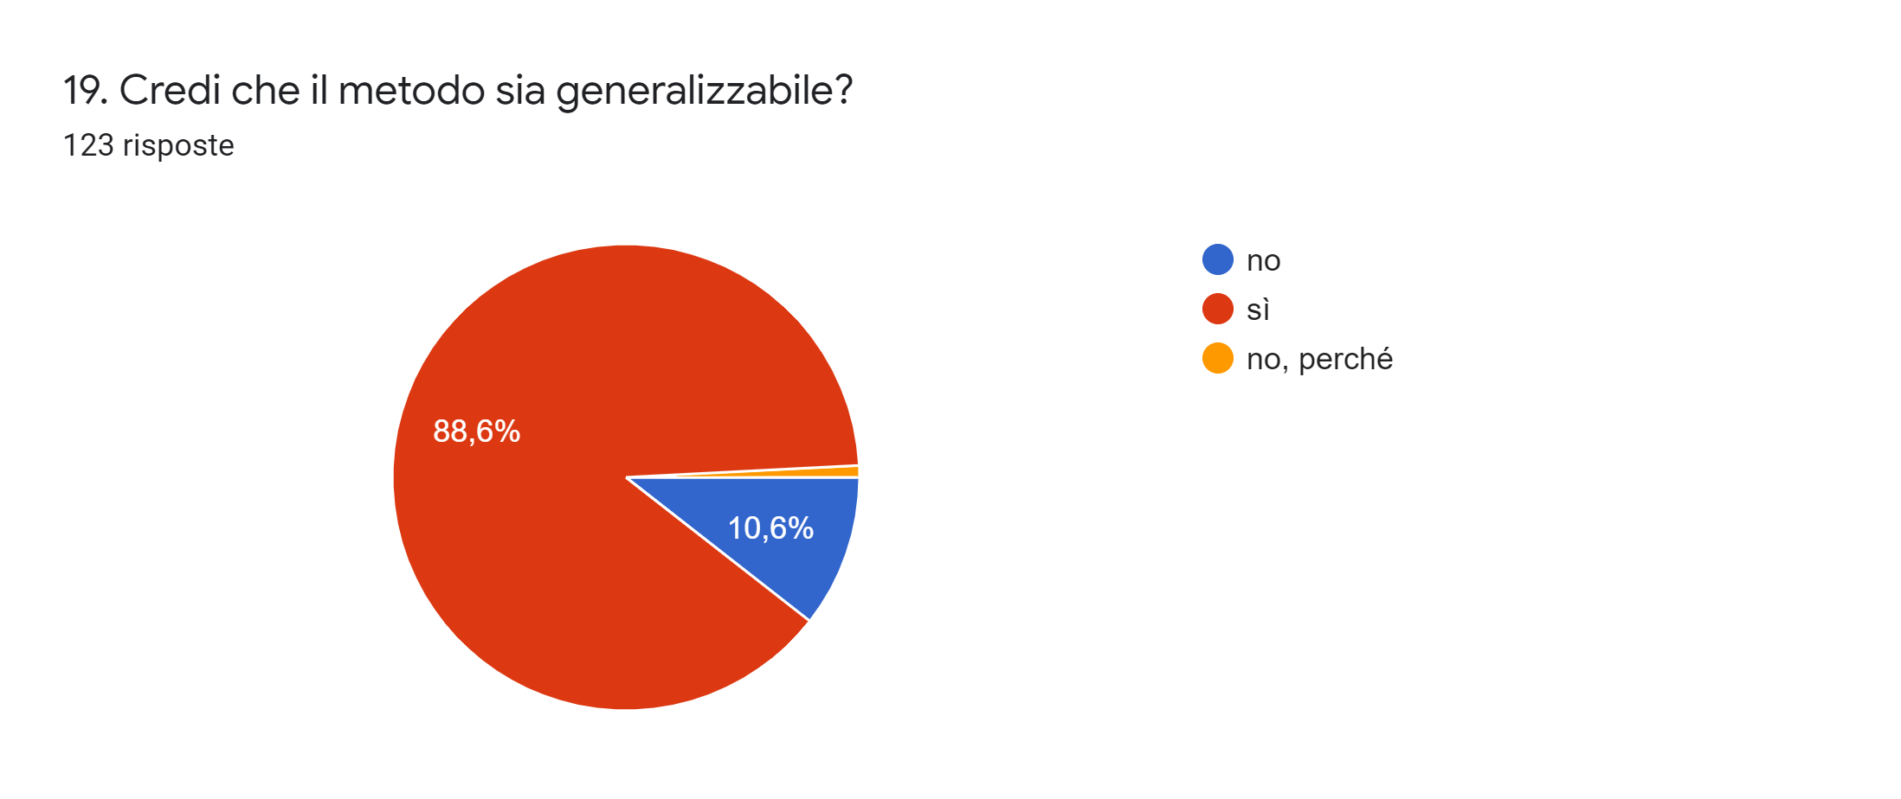

Slide 20
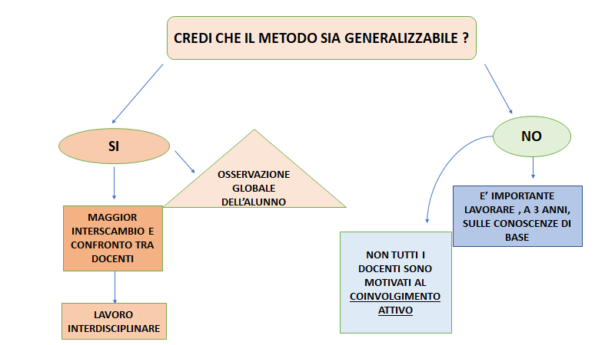

Slide 21
21 - Partire dai compiti autentici è utile per rilevare le competenze? Si:
Si, è utile, ma non indispensabile; si, è indispensabile; si in presenza; si in DAD.
Aspetti di efficacia della relazione tra compiti tradizionali e i compiti autentici:
coerenza e concertazione.
Aspetti di efficacia dei compiti autentici:
coerenza e concertazione, generalizzabilità e condivisibilità. Non esclusivi implementano la costruzione del pensiero e della motivazione.
Offrono la possibilità di mettere in luce, i processi,
la dimensione operativa insieme a quella affettivo e relazionale e di cogliere l’interezza della persona.
Vivificare non burocratizzare.
Partire dai compiti autentici significa spostare il baricentro dell'attenzione sull'alunno, sul suo mondo e sul suo modo di apprendere e vivere le esperienze. Compito impegnativo, perché comporta uno sguardo sempre attivo su un universo variegato e mutevole.
Ci sono compiti che presentano alcuni aspetti di autenticità, quelli con più percorsi per raggiungere una soluzione o quelli metacognitivi.
Emergono però delle criticità quando vogliamo individuare e rilevare le competenze con esercizi e problemi dove l’applicazione di procedure prevale rispetto alla risoluzione di problemi vera e propria.
Reali, sfidanti per gli alunni e aperti a più soluzioni, non occasionali.
Connessione tra compiti-competenze-processi.
Utili ad evidenziare le competenze nel contesto scolastico.
Importanti perché a partire dai compiti autentici possiamo rilevare le competenze che l'alunno mette in gioco quando impegna tutto se stesso per risolverli.

Slide 22
22. Analizzare i processi è stato utile per rilevare le competenze?
L’ utilità è riconosciuta da tutte le docenti criticità | perché capire il processo, rappresenta il ponte verso le competenze .
- a volte l’ analisi dei processi può risultare un’attività difficile; | per identificare con chiarezza la sostenibilità delle azioni da mettere in campo;
ancora più difficile nella DAD dove l’influenza dei genitori è forte; | per eseguire una valutazione formativa;
- impegnativa per la complessità di alcuni processi interagenti. | per delimitare e definire le osservazioni sistematiche fatte; per capire cosa osservare veramente;

Slide 23

analizzare i processi
-ha permesso di ritrovare alcune competenze che inizialmente non avevo considerato connesse a quel processo;
-ha permesso di soffermarsi a ragionare sull'attività educativa e di organizzarla in modo da perseguire un fine in maniera intenzionale;
-attraverso l’analisi del processo riesco ad individuare la competenza, ma anche la difficoltà dello studente e posso agire nella didattica;
-perché permette a noi docenti di avere molto chiaro il senso di ciò che stiamo facendo;
-analizzare il processo è fondamentale per la rilevazione delle competenze perché mette in evidenza come il bambino esegue il lavoro e quali sono i suoi processi di apprendimento.

Slide 24
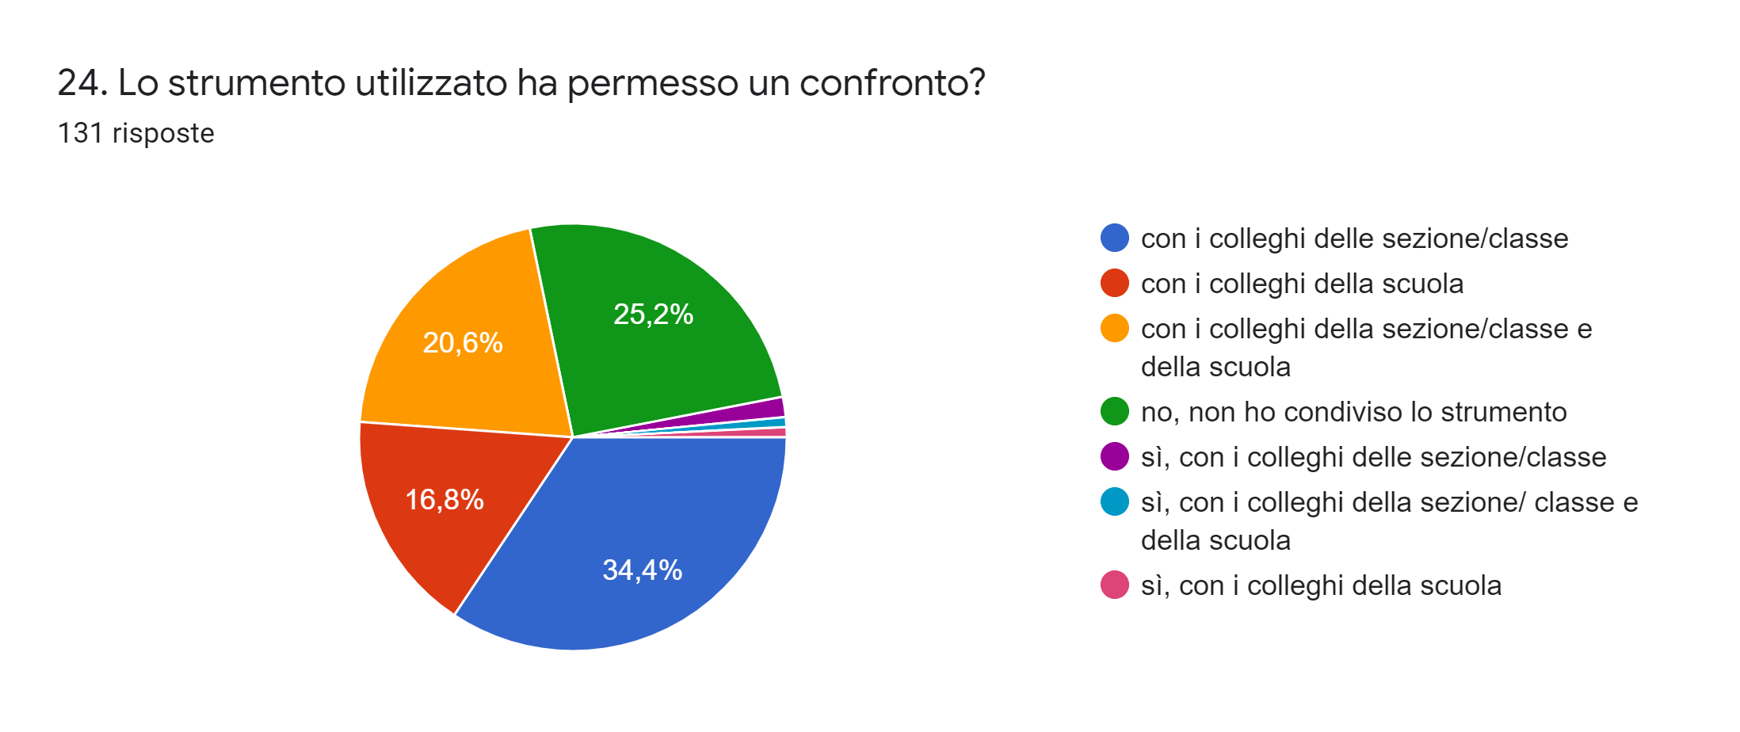

Slide 25
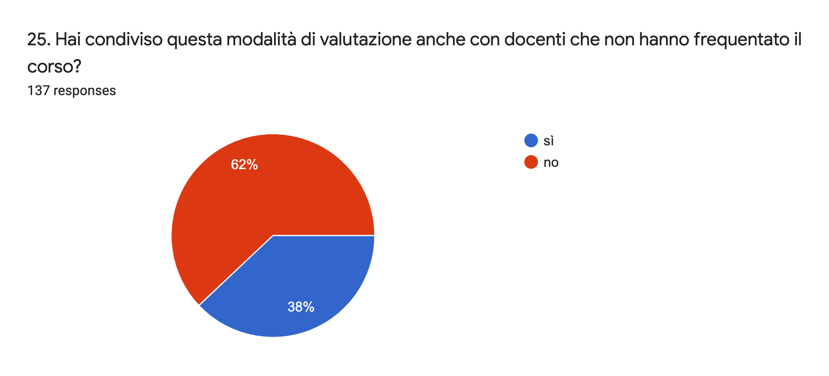

Slide 26
26. Pensi che sia utile condividerlo con i genitori?
Perché?
Molti genitori sono ancora legati al compito tradizionale e al lavoro scritto, più che al lavoro che miri alla competenza
Sarebbe bello che i genitori capissero che non è fondamentale il risultato ma il processo
Permette di far emergere i punti di forza e le eventuali criticità.
Per rendere più saldo il patto formativo scuola-famiglia ( coinvolgimento e partecipazione)
Renderli più partecipi e consapevoli dello sviluppo del bambino.
Permette di tracciare una linea nel percorso scolastico nella quale ritrovare esempi calzanti di processi attuati e di competenze maturate
motivare un' eventuale valutazione (un metodo rigoroso, oggettivo e non giudicante)
A volte i genitori non analizzano il perché di un voto. Sono ancorati al voto numerico.
no
PREMATURO
Sì

Slide 27

Quali modalità di comunicazione?
Presupposti
Prima credo che sia meglio la condivisione con l'equipe pedagogica della classe, con la scuola
Un piccolo corso di preparazione per i genitori
Solo se adeguatamente informati e formati
Prima bisognerebbe "formare" i genitori
La scuola dell'infanzia è molto sottovalutata, temo non capirebbero.

Slide 28

Suggerimenti idee
Raccoglie delle osservazioni che potrebbero aiutare anche i genitori nel percorso di educazione
Non entrare nello specifico dei processi o delle tempistiche
Mostrare come stiamo lavorando
Tutti i criteri di valutazione vadano condivisi con i genitori a monte, così come all'inizio di un ciclo, di un anno scolastico cerco sempre di condividere le linee guida della mia metodologia e a cosa pongo attenzione per arrivare ad una valutazione
.
Pensare modalità comunicative differenti
focus groups
blog
forum assemblee

Slide 29
27. Problemi incontrati e suggerimenti di cambiamento
PROBLEMI GENERALI
Competenze da descrivere Tempo Numerosità degli alunni per classe/sezione Individuare compiti sfidanti e autentici Individuare i processi

Slide 30
PROBLEMI CONTINGENTI ALLA DAD
Impossibilità di interazione con gli alunni Osservare quotidianamente l'operato dell'alunno, i progressi fatti e le difficoltà riscontrate Osservare le competenze attraverso la lezione sincrona Mantenere l’interazione a distanza con gli alunni disabili Far partecipare tutti gli alunni Condivisione con team, di strumenti valutativi diversi, di cambiamento Valutazione, rilevare i livelli in modo attendibile (restituzione, devices, ingerenza delle famiglie)

Slide 31
SUGGERIMENTI
Continuare il confronto con l’Università e sperimentare le rubriche con le scuole.
Condivisione della modalità deve essere messo a sistema dalle scuole.
Riorganizzare il tanto materiale di questo corso per avere a disposizione un compendio dal quale attingere agli elementi teorici e spunti pratici (compiti di realtà da poter adattare alle esigenze delle singole classi).
Avere a disposizione più esempi di processi in modo da utilizzarli nella costruzione delle rubriche.
Più coinvolgimento per i docenti della scuola dell'Infanzia

Slide 32
“Il corso da voi proposto con i suoi spunti e il confronto tra docenti e' utilissimo non solo all'aggiornamento e all'arricchimento personale, ma soprattutto al bambino in quanto la proposta didattica assume un ruolo ancora più mirato e specifico. Approfondire, analizzare ed osservare in modo sempre più peculiare permette di ridurre la mole di lavoro, anche se inizialmente sembra proprio il contrario. Come docente di Scuola dell'Infanzia ho apprezzato molto i vari esempi forniti, utilissimi e fondamentali alla comprensione. Personalmente non ho riscontrato problemi e non ho delle proposte di cambiamento da fornire, semplicemente vorrei ringraziarvi, in particolare il grande Prof. Rossi, che oltre ad essere fonte d'ispirazione e ammirazione dispensa simpatia e ascoltarlo e' troppo interessante; partecipare ai vostri corsi sarà un mio piacevole impegno”.

Slide 33


Slide 34
Arrivederci al prossimo anno
Vi ricordiamo di compilare il questionario di gradimento
LINKhttps://forms.gle/TmV7EcQRxqKg4G6d8

